Slide 1
科技與生活
紡織科技
S1.3.1布料基礎知識

Slide 2
布料種類
梭織布
針織布
不織布

Slide 3
梭織
將兩組或多組紗線相互交織成直角形成布料的技術。
梭織布的特性 :
堅固、耐用、易於清洗、生產成本低
不同的編織結構可以達到不同效果

Slide 4
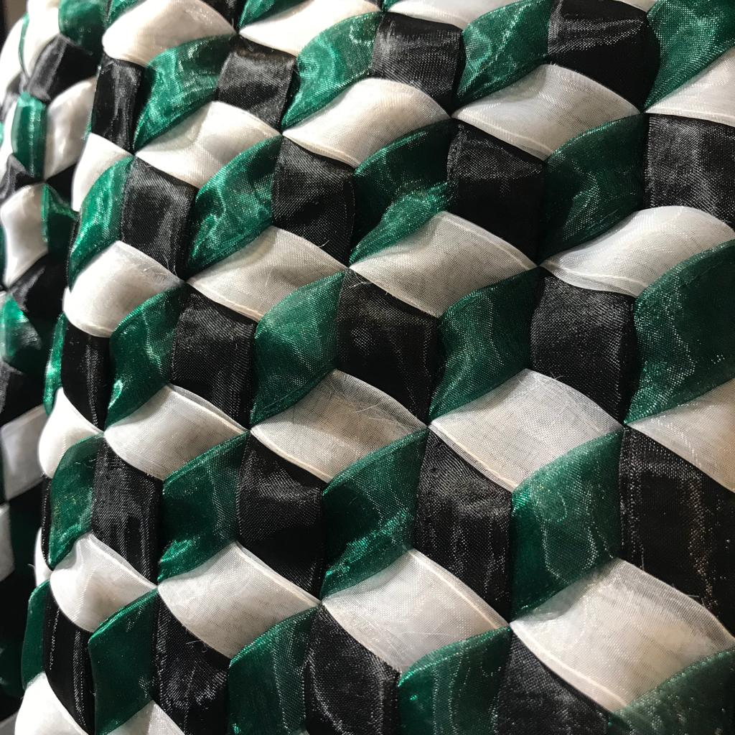
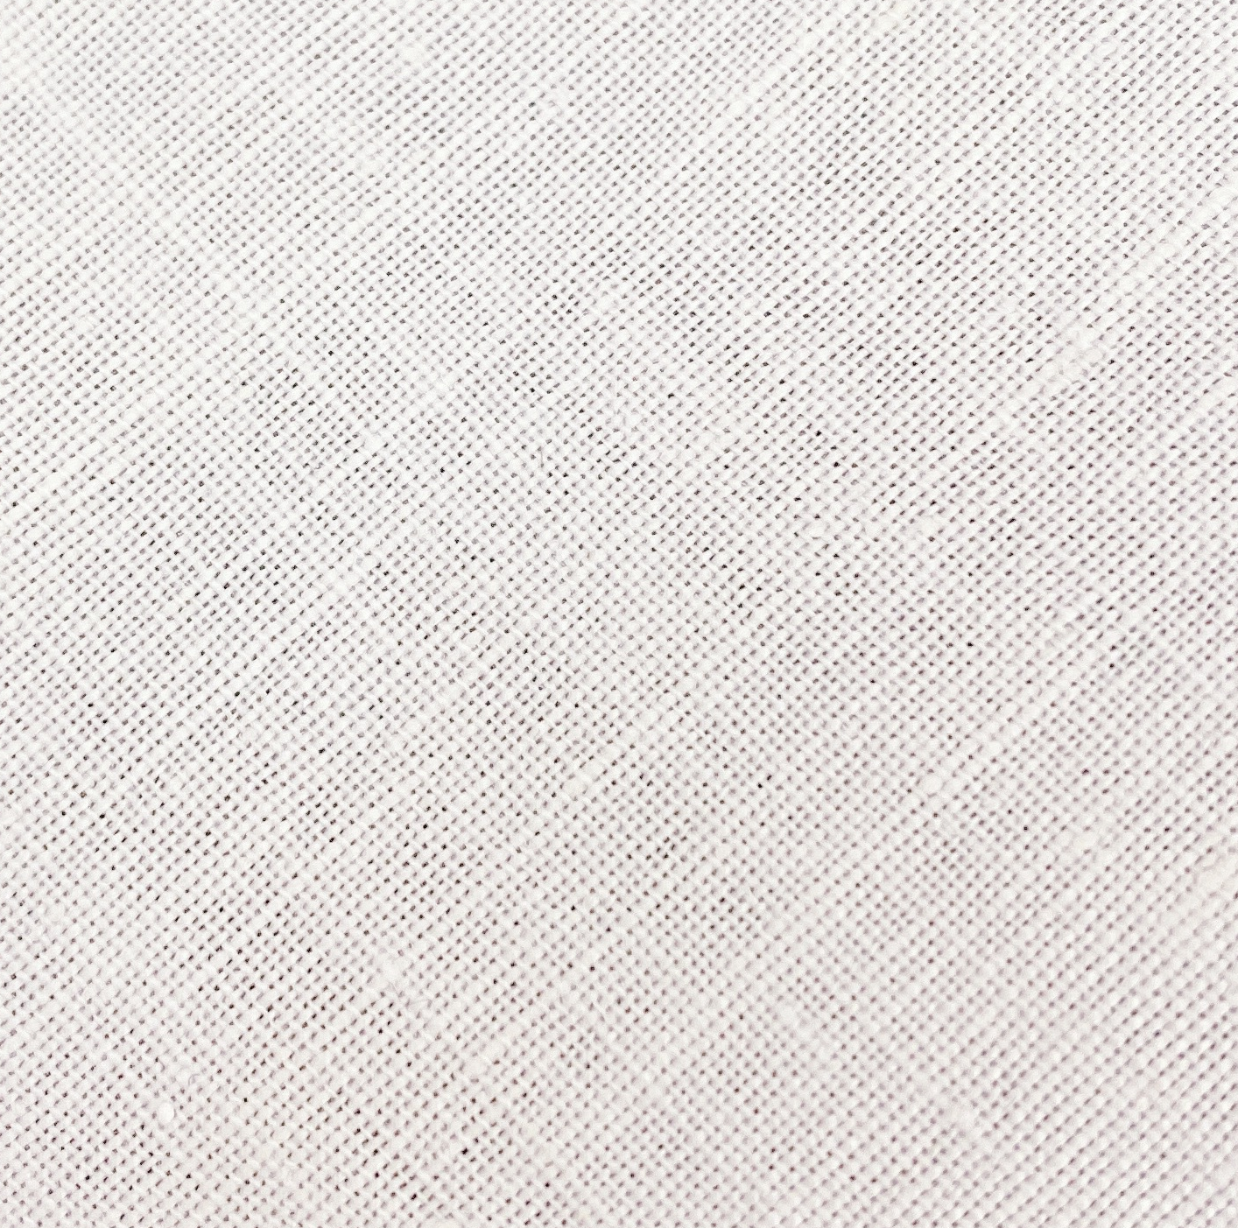
梭織布
閉合結構
隔行交錯結構
圖片為香港知專設計學院擁有及提供

Slide 5
針織布
將紗線圈互相扣緊形成布料的技術。
針織布的特性:
柔軟、具延展性，有些具有雙面結構。
不同的編織結構可達到不同的效果，例如 厚度，延展性

Slide 6

針織布
雙面結構
線圈結構
圖片為香港知專設計學院擁有及提供

Slide 7
不織布
將纖維或長絲網形成布料的技術。
不織布的特性:
結構強度不足

Slide 8
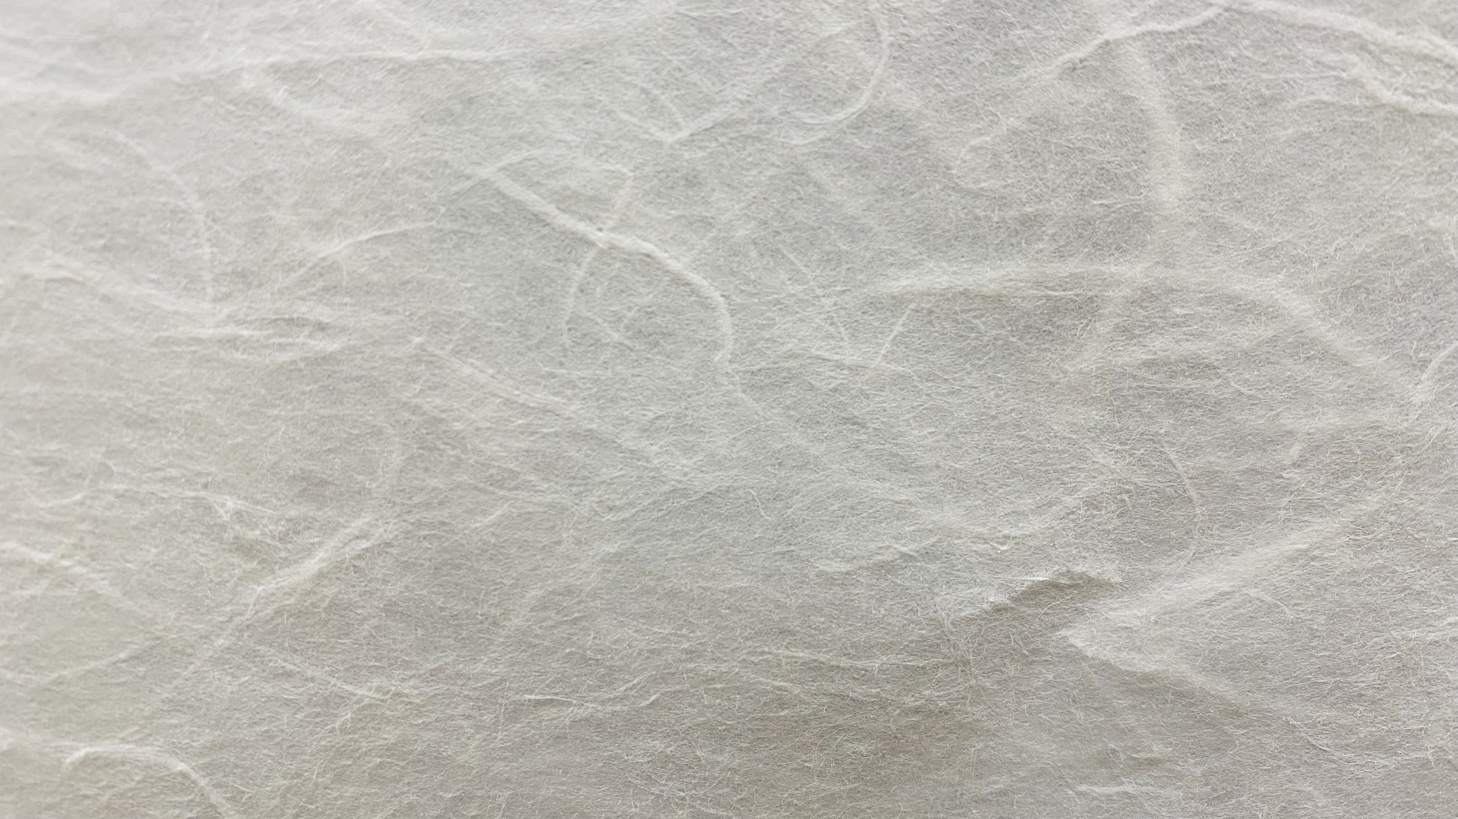
不織布
網狀結構
圖片為香港知專設計學院擁有及提供

